Slide 1
项目1：三维重建
组号：7
组员：赵樱、王韡熙、陈志扬、林义宣
2019.1.12

Slide 2
目录
基于程序代码的移植和优化：
整体从Python2移植到Python3
尝试并行化，提升速度
基于模型优化
清晰化texture
加入光照渲染模型

Slide 3
基于程序代码的移植和优化
实现了整体从python2移植到python3

Slide 4
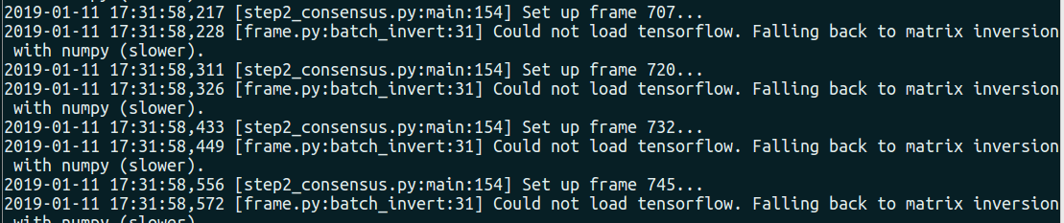
Python2 👉 Python3
将chumpy、opendr等库中的python2部分移植
删去无用操作，比如尝试加载TensorFlow的语句， 稍稍加速step2
测试了移植前后时长，提升效果不显著

Slide 5
基于程序代码的并行化尝试
尝试并行并发现问题

Slide 6
并行化的思路与尝试
由于Python GIL的作用，Python的多线程只有在IO密集的情况下才有用。
这个项目是cpu密集的，使用多进程并行会更有意义。
利用multiprocessing库中的pool, process
寻找可以被封装成函数的操作
设置共享变量，开启多进程

Slide 7
发现并行化的问题
大多数操作都是针对frame集合顺序执行、调用ch.minimize修改权重值
若忽略frame的先后关系，会导致建模结果的误差加大（尤其面部细节）
结论：该程序最耗时的几大模块都须串行，虽然并行能提升一定性能，但会丢失最重要的精确性；而通过编程确保并行正确性，会使代码极其复杂，难度较大，时间不够。
并行
性能
正确性

Slide 8
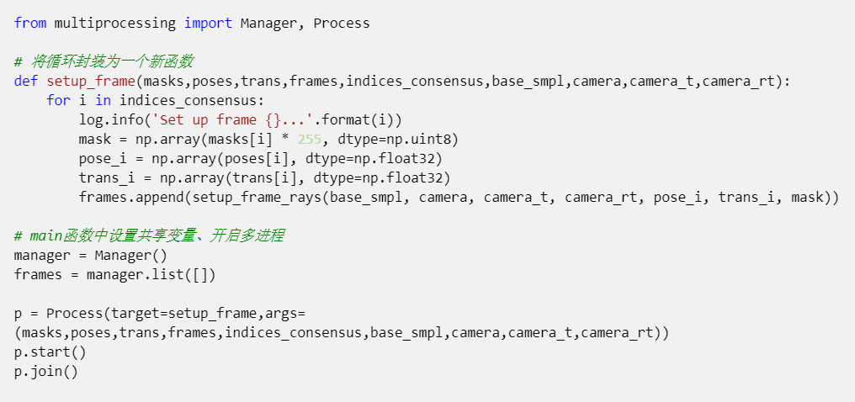
最终：实现了多进程，但不并行
将step2中初始化frame的循环封装成一个函数
main函数中创建新进程单独执行该步操作

Slide 9
基于模型的优化和渲染
清晰化纹理并渲染

Slide 10
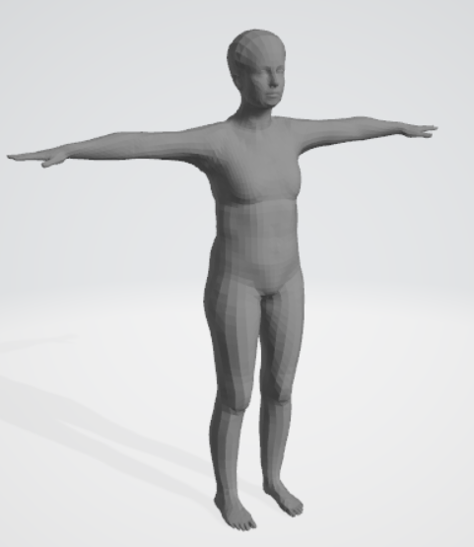
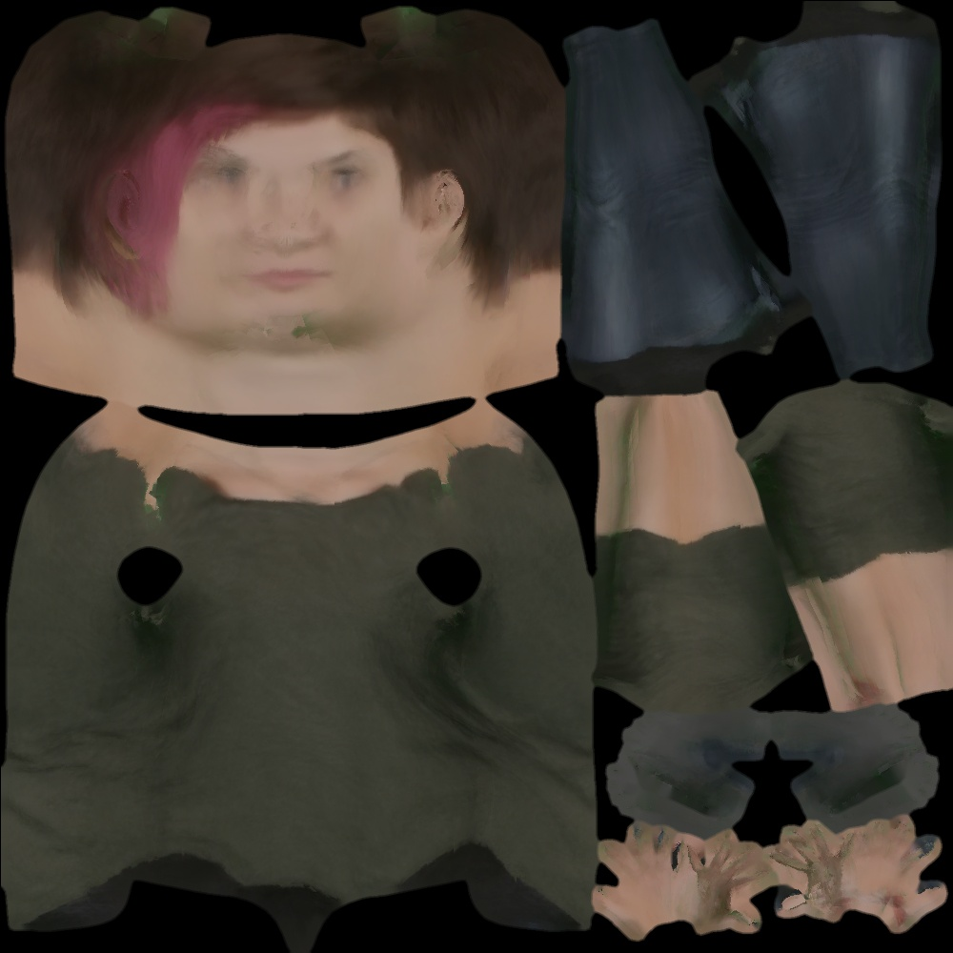
渲染步骤
将obj模型导入Maya中
选择生成的texture作为纹理进行纹理贴图渲染
由于生成的纹理和模型精度限制，所以对纹理贴图进行了形态学图像处理，提高贴图的精度，消除部分模糊影响。
step2生成的obj模型
step3生成的texture

Slide 11

第一次清晰化处理

Slide 12
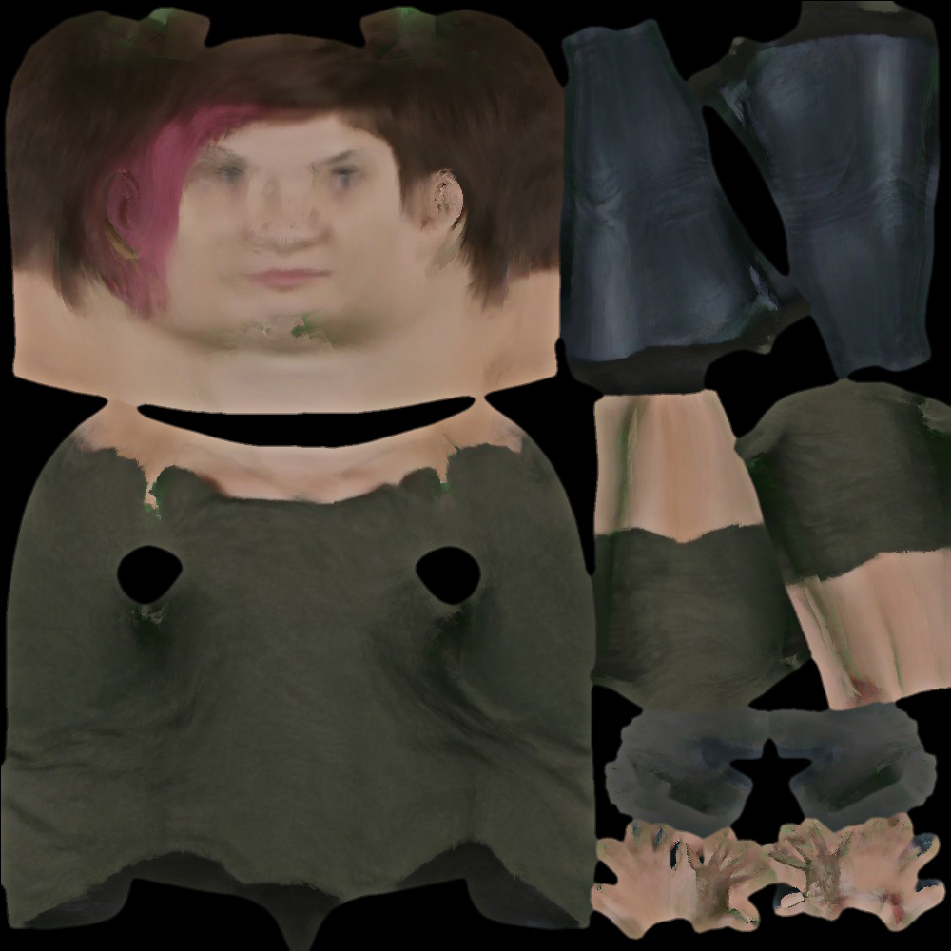
第二次清晰化处理

Slide 13
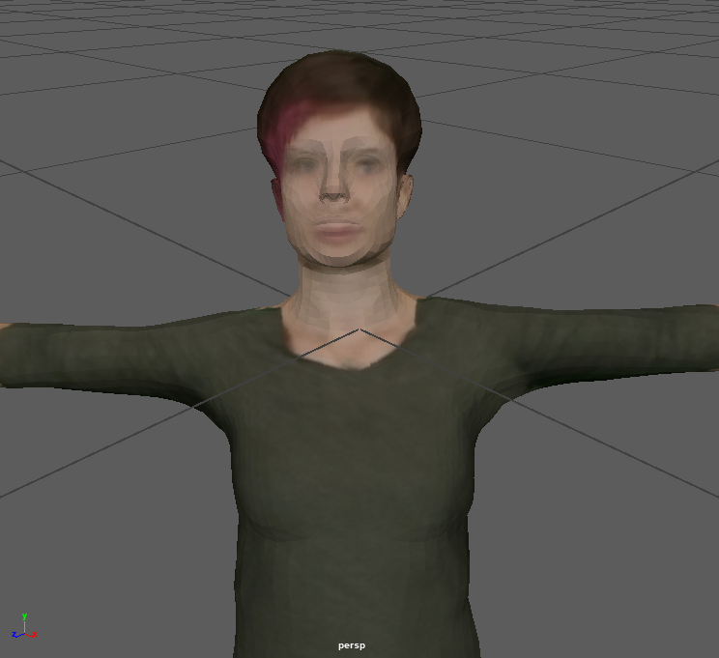


相应的渲染模型

Slide 14
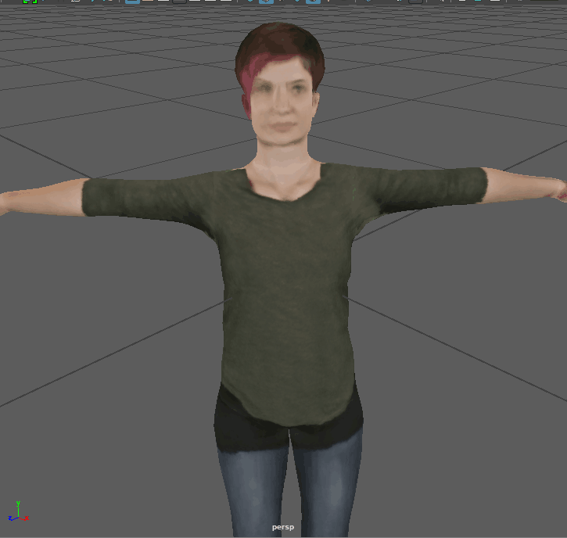
加上平面光照
A
a
a
将处理后的纹理应用到模型上进行新的渲染，并加入光照，模型效果较之前有了较大的提高
设定模型自转的动态效果，录屏。

Slide 15
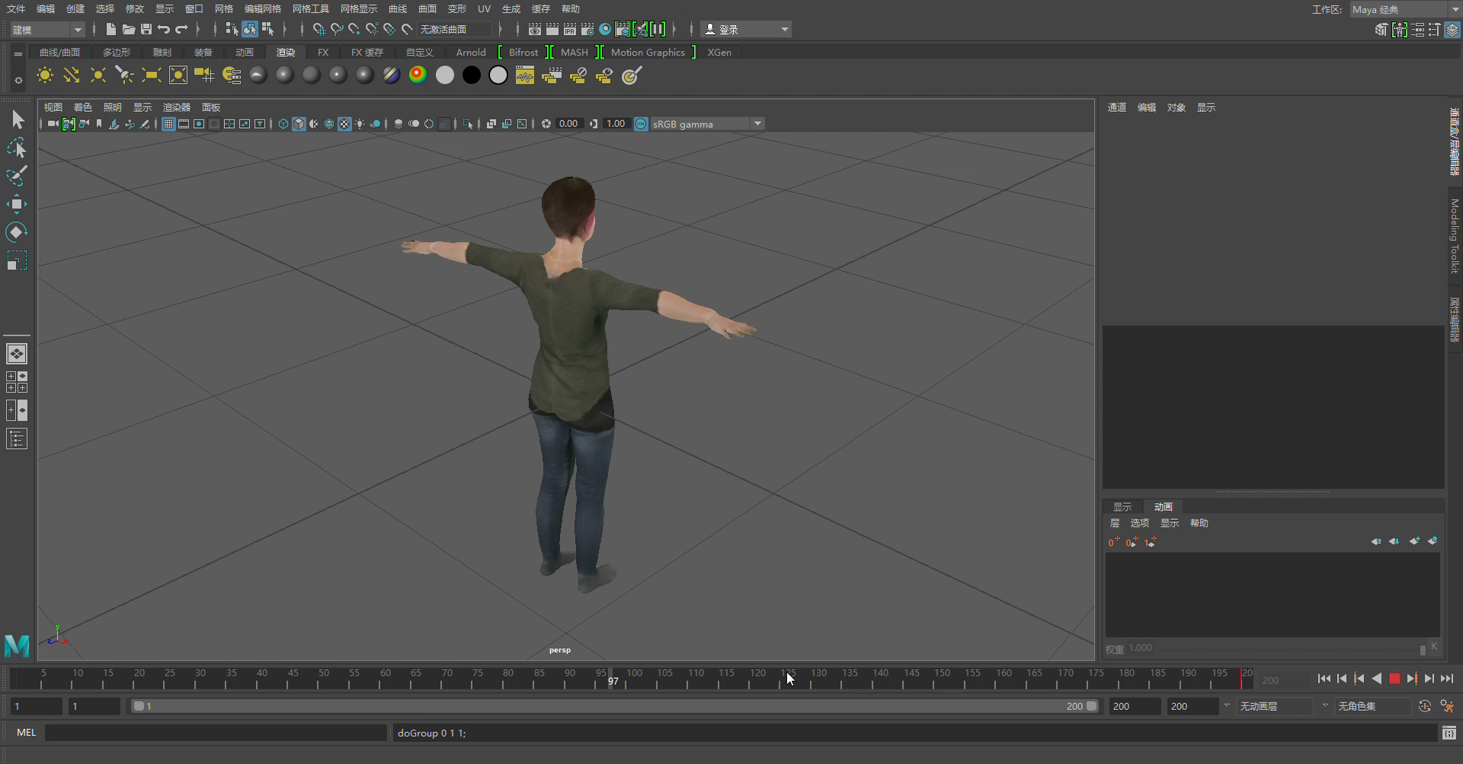

Slide 16
工作成果汇总
部署已有代码，完成female-1-casual的建模
环境搭建报告和docker容器
第一次进度报告与论文初步分析报告
课堂进度汇报pdf
整体移植Python2→Python3
并行化尝试报告
渲染female-1-casual的obj, png, mkl文件与录屏mp4
第二篇论文具体分析报告
论文算法文档
成果文件均上传至GitHub:
https://github.com/Kurotsuba/CVProjectVideoAvatar
第七小组
2019.1.12

